Slide 1
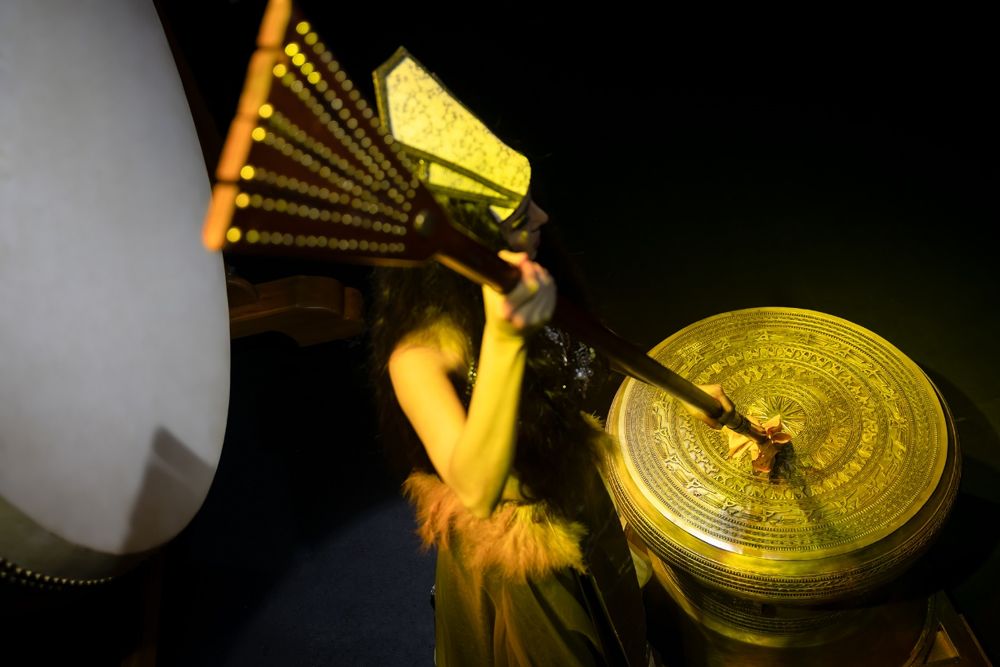
The Must See Show in Saigon

Slide 2
Lời mở đầu
Những điệu múa cổ truyền cùng những nhạc cụ dân tộc truyền thống, kết hợp trong không gian vùng miền đa bản sắc đã tạo nên một môn nghệ thuật độc đáo được cả thế giới thưởng thức và ngưỡng mộ - nay được tái hiện hoàn hảo trên sân khấu Nhà hát VOH - Đài Tiếng nói nhân dân TPHCM
Đoàn ca nhạc biểu diễn nghệ thuật VOH –Đài Tiếng nói nhân dân TPHCM, chuyên biểu diễn những loại hình ca múa nhạc dân tộc đặc sắc, chọn lọc, mang đậm dấu ấn của văn hóa Việt Nam.
Đoàn ca nhạc biểu diễn nghệ thuật VOH - sự kết hợp giữa nghệ thuật múa dân tộc và đương đại, biểu diễn phục vụ những chính khách, đoàn ngoại giao khám phá nghệ thuật múa truyền thống; những sự kiện giới thiệu và tôn vinh văn hóa phi vật thể của Việt Nam.
Các chương trình biển diễn hoàn toàn được thiết kế riêng biệt, dàn dựng đặc sắc, ấn tượng… trình diễn tại sân khấu Nhà hát VOH hoặc có thể tham gia lưu diễn tại các sự kiện lễ hội lớn của Thành phố.

Slide 3
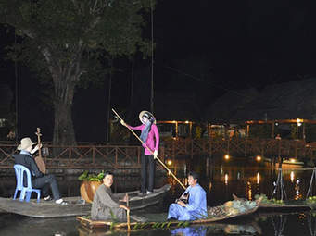
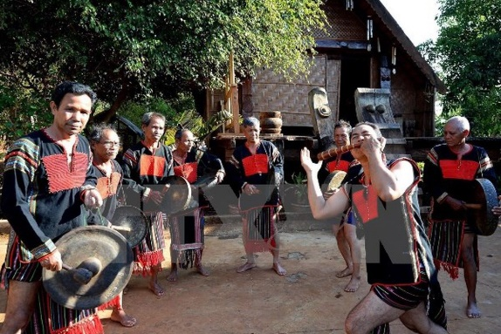
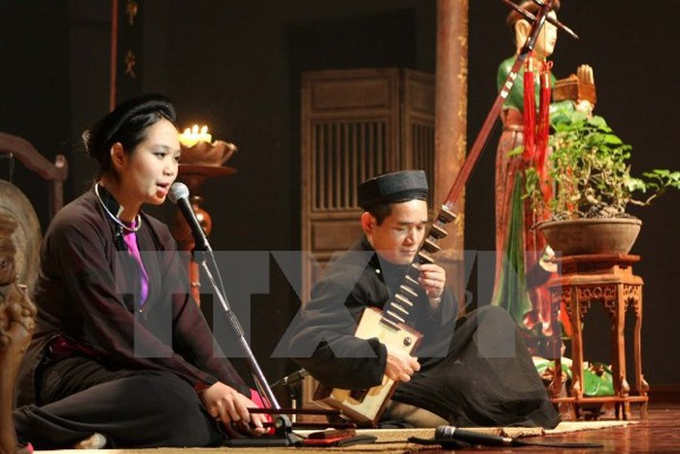
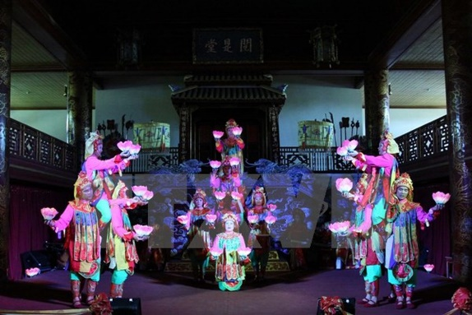
The Must See Show in Saigon
Local culture
TẠI VIỆT NAM
Hơn 14 làn điệu chính thức được công nhận, mỗi dân tộc có một điệu thức riêng biệt, bên cạnh đó chính là sự phong phú với những Nhạc cụ đa dạng, Trang phục và cách biểu diễn cũng rất riêng.
Ví dụ như Ngũ cung Tây Nguyên (bậc 1-3-4-5-7), Điệu Lý Nam bộ (bậc 1-3-4-5-6#)… qua đó nói lên sự đa dạng và tính cách rất khác nhau giữa các vùng miền làm nên một bức tranh độc đáo của Nhạc Cụ Truyền Thống Việt Nam.
TRONG “SHAPE OF SOUND”
Được kết hợp tài tình và đương đại các không gian văn hóa vùng miền đã dược Unesco công nhận là văn hóa phi vật thể, là tài sản của nhân loại. Các tác phẩm trong chương trình đều thể hiện văn hóa vùng miền cũng như những điểm chung nhất của Văn hóa Việt Nam.

Slide 4
The Must See Show in Saigon
Local culture
Trong chương trình giới thiệu một số không gian nghệ thuật vùng miền đã được Unesco công nhận là văn hóa phi vật thể cuat nhân loại như Đờn ca tài tử, Ca Trù, Không gian văn hóa Cồng Chiêng…

Slide 5
Contents
A. About “SHAPE OF SOUND”
B. Nội dung âm nhạc & cảm xúc
C. Địa điểm & cơ sở vật chất
D. Đoàn ca múa nhạc music one
E. Time table
The Must See Show in Saigon

Slide 6
A. ABOUT “SHAPE OF SOUND”
1. INSPIRED
The Shape of Sound | Dáng hình âm vang, là một show văn hóa được kể chuyện bằng Nhạc cụ dân tộc Việt nam dưới góc nhìn đương đại, dàn nhạc hiện đại sẽ làm nền để tôn vinh những Nhạc cụ Việt nam mang đẳng cấp thế giới, các nhạc cụ dân tộc Việt sẽ lần lượt được hòa thanh và biểu diễn solist
Khách thưởng ngoạn có thể đã nghe và biết về các nhạc cụ VN nhưng sẽ chưa bao giờ được nghe lối trình diễn trong Shape of Sound, khai thác kỹ thuật khó và độc nhằm tôn vinh nhạc cụ đó ngang tầm quốc tế.
2. UNIQUE
3. STYLE OF MUSIC
4. EXPERIENCE
5. EMOTION

Slide 7
1. INSPIRED
… in each moments
Sự cảm hứng của từng nghệ sĩ, từng diễn viên trong chương trình, sự say đắm với từng tiết mục, từng nhạc cụ mà mình đang biểu diễn… đó chính là cảm xúc của chương trình Shape of Sound mang lại cho khán giả.

Slide 8
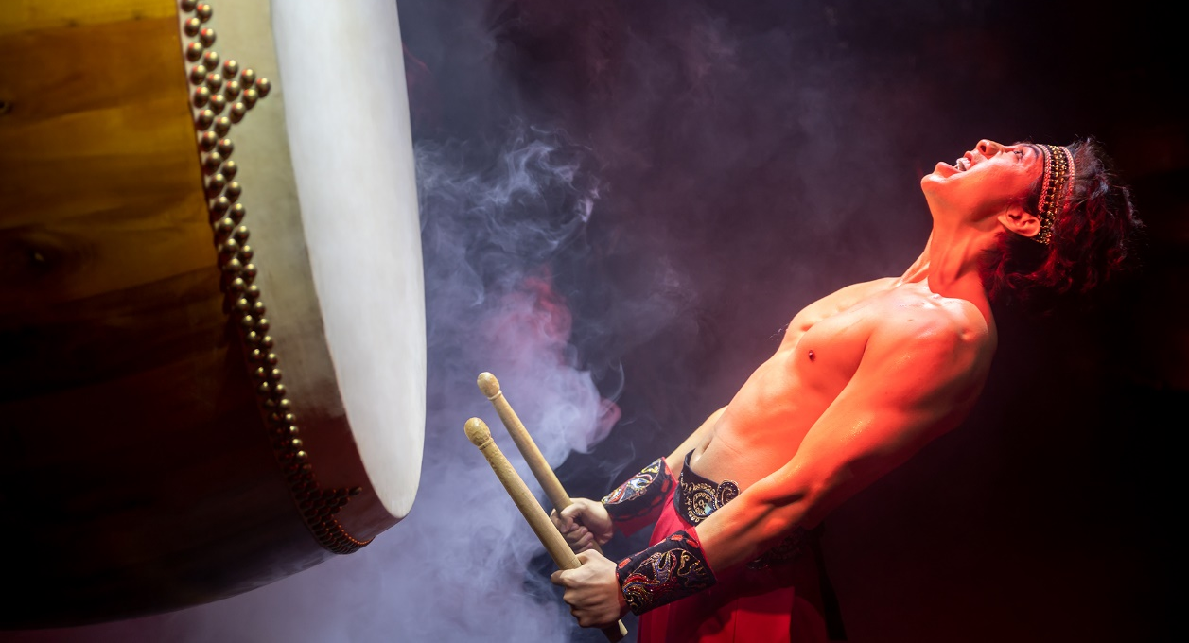
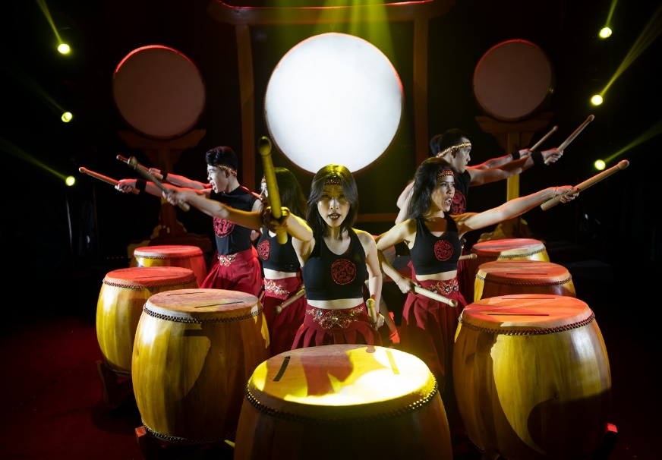
1. INSPIRED
… in each moments

Slide 9
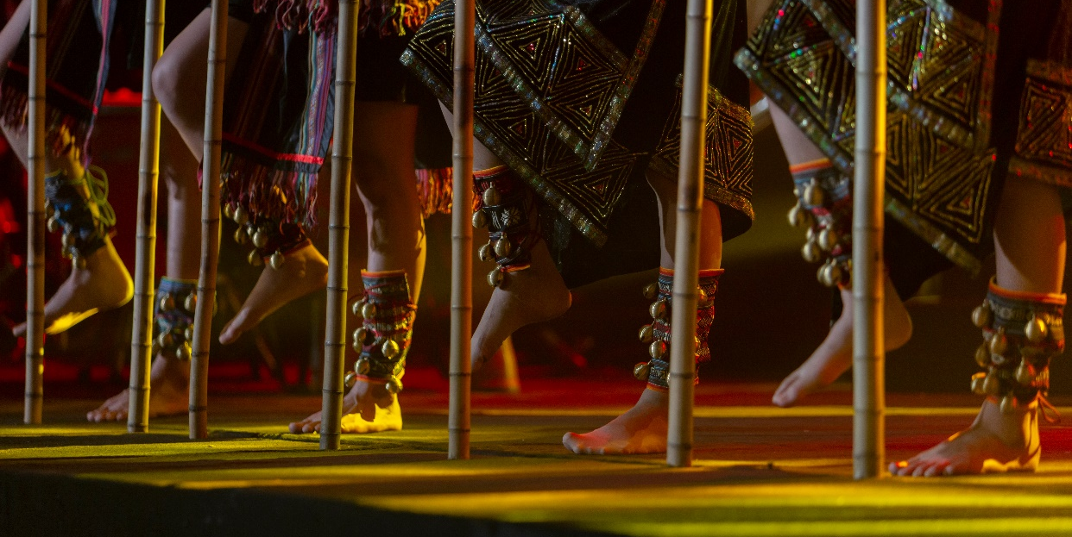
2. UNIQUE
… THE UNIT INSTRUMENTS & PERFORMANCE
Mỗi tiết mục trong chương trình đều được thiết kế riêng, sự độc đáo của mỗi nhạc cụ, lối trình diễn khai thác kỹ thuật cao nhất của mỗi nhạc cụ đó để thể hiện sự bay bổng tạo nên dáng hình của âm thanh.

Slide 10
A2. UNIQUE
Trống Đồng đã được các nghệ nhân đúc nguyên khối mới tạo được tiếng ngân vang rung động, các hình ảnh mỹ thuật văn hóa được khắc ghi tinh xảo, kế thừa nguyên bản từ kỹ thuật đến mỹ thuật tậo nên một Trống Đồng là văn hóa và là Quốc Hồn Quốc Túy của người Việt Nam. Tất cả được nói lên trong chương trình.
2. UNIQUE
… moments in “sky & earth” song

Slide 11
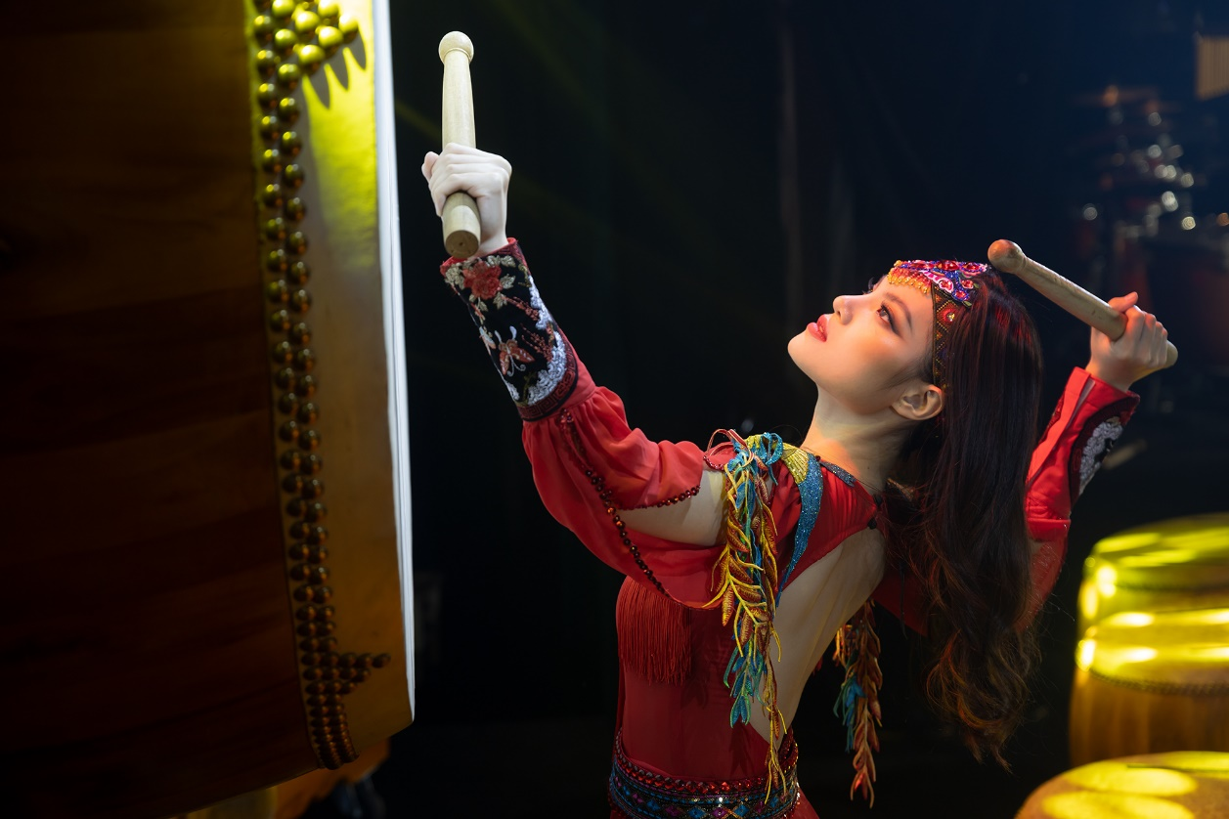
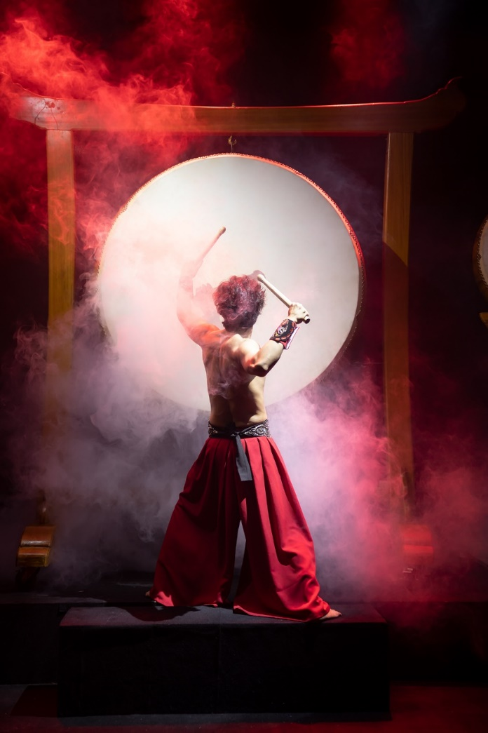
2. UNIQUE
A2. UNIQUE
… THE UNIT INSTRUMENTS & PERFORMANCE
Từ những dàn trống Sấm đến dàn Trống Trận Quang Trung, từ những “tiếng trống Pa-ra-nưng” đến những Trống Da Voi, Trống của người Dao Đỏ, Trống Cơm… tất cả cùng thi đấu và hòa thanh với nhau, là tính độc đáo của dân tộc vùng miền và sự kết hợp của các dân tộc Việt Nam trong tác phẩm: “The Fire of Vienamese Heart Beats”.

Slide 12
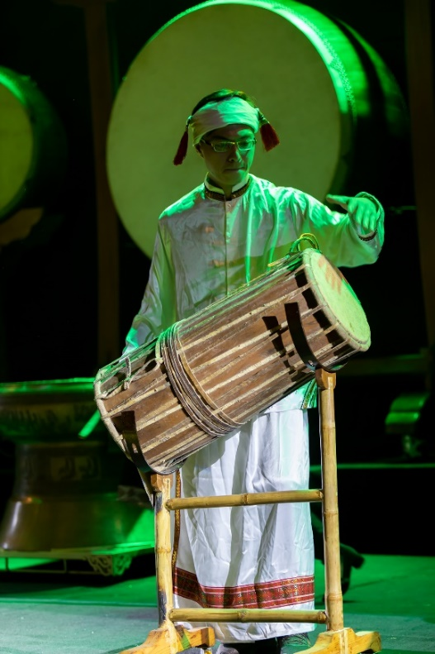
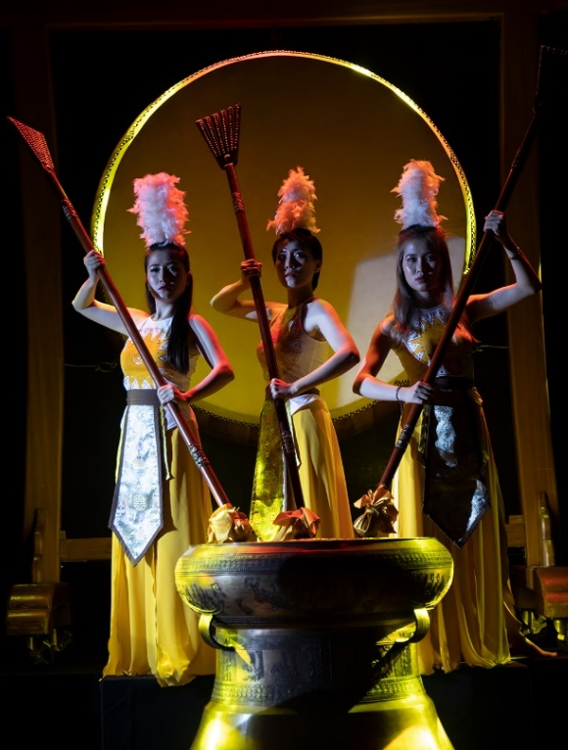
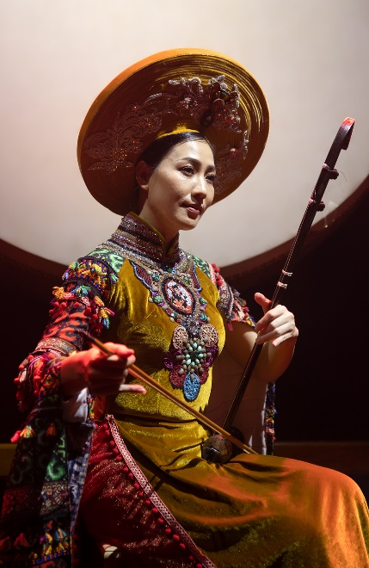
2. UNIQUE
… ORCHESTRA EAST & WEST
Lối trình diễn nhạc cụ với những kỹ thuật mới lạ, độc đáo của những Nghệ sĩ Ưu Tú và những nhạc sĩ đầy nhiệt huyết, trình tấu trên nền nhạc nhẹ đương đại “World music” mang âm hưởng dân tộc Việt Nam nhằm giơi thiệu văn hóa Việt Nam đến với thế giới.

Slide 13
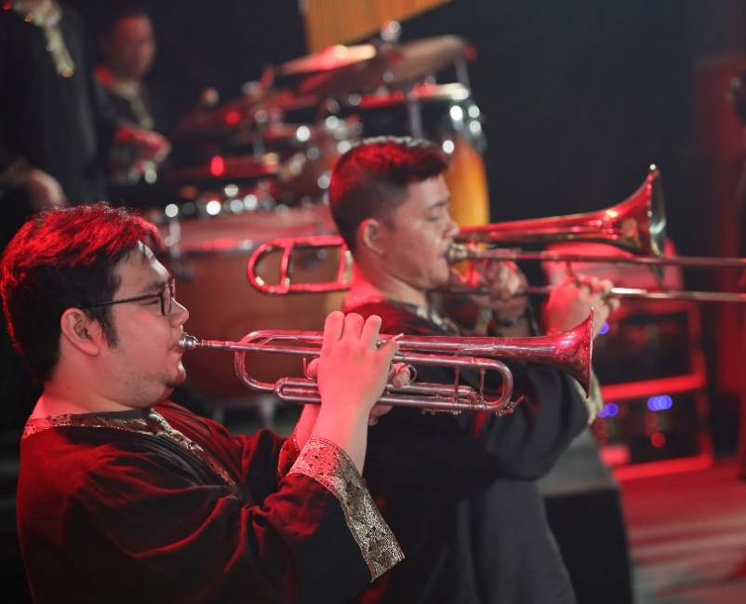
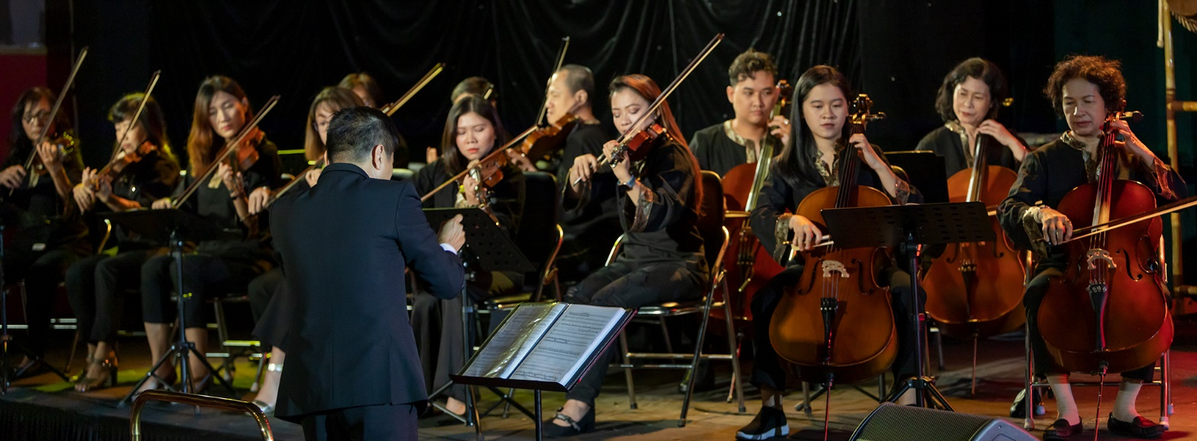
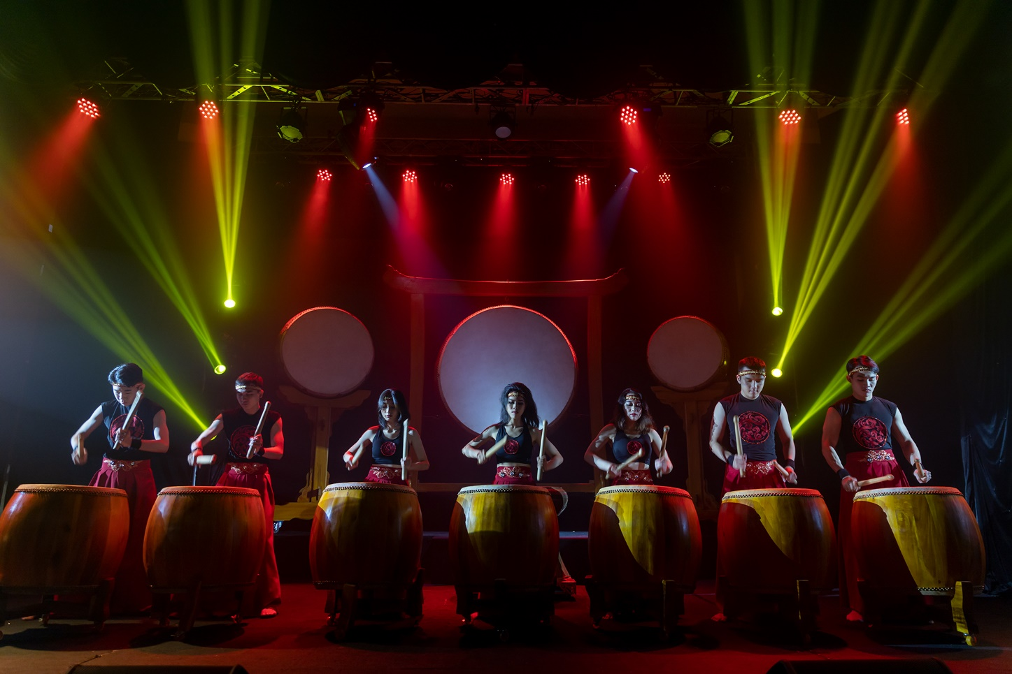
3. STYLE OF MUSIC
Dàn nhạc trong chương trình là sự kết hợp các nhạc cụ phương tây, nhạc cụ điện tử, tất cả sẽ tạo nên một sự hòa thanh đẹp nhất để các nhạc cụ dân tộc Việt Nam được thăng hoa, trình tấu bay bổng trên nền nhạc nhẹ đương đại “World music” với âm hưởng dân tộc Việt nhằm giới thiệu văn hóa Việt Nam đến với thế giới dưới góc nhìn quốc tế đương đại.

Slide 14
3. EXPERIENCE
FIVE SENSES EXPERIENCE
Nhìn: đẹp trang phục và nghệ thuật biểu diễn say đắm và nhiệt tình của mỗi nghệ sĩ
Chạm: Khán giả sẽ được trải nghiệm nghe live mộc bên ngoài đời thực và chơi thử một số nhạc cụ dân tộc VN… qua phần tham quan bộ sưu tập nhạc cụ và văn hóa VN
Nếm: 5 loại thức uống tiêu biểu và đặc sắc vùng miền sẽ cho khan giả trải nghiệm trước, trong và sau chương trình biểu diễn
Mùi: Mùi đặc trưng trong Show và mùi Trầm hương cho bài cuối cùng đặc biệt
Nghe: Âm thanh trung thực và mộc, live performance

Slide 15
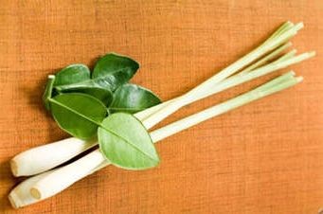
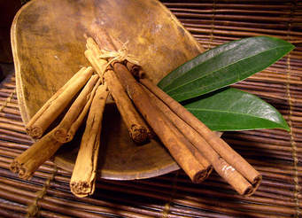
3. EXPERIENCE
FIVE SENSES EXPERIENCE

Slide 16
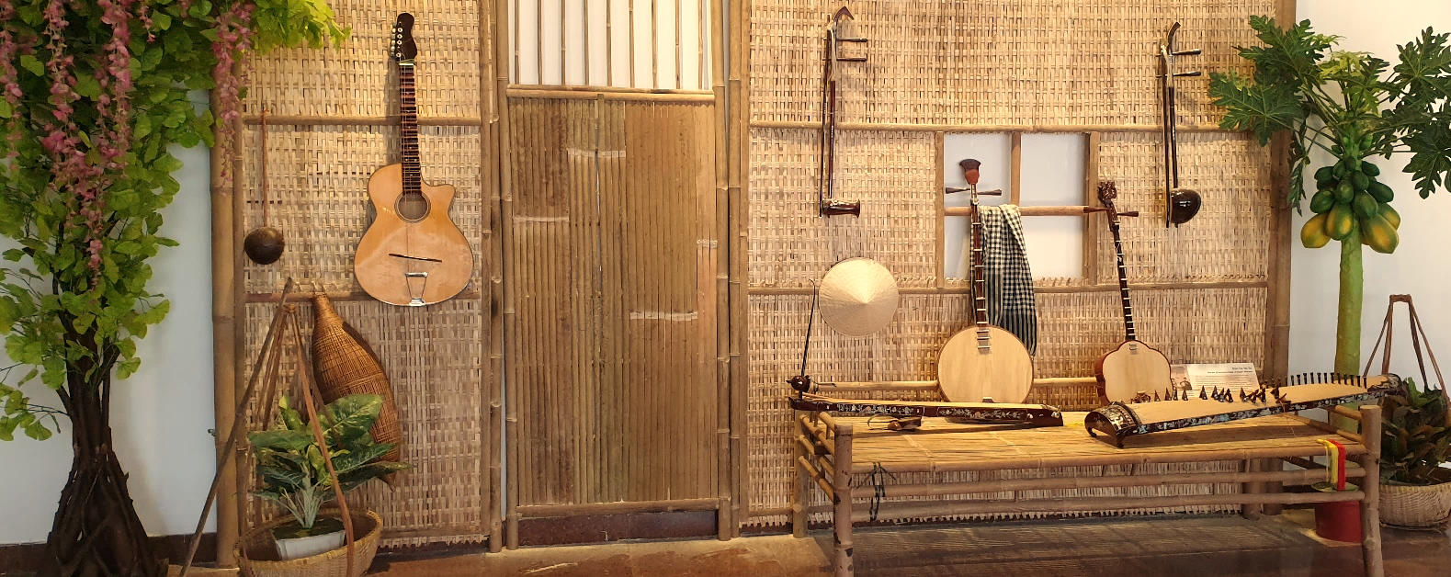
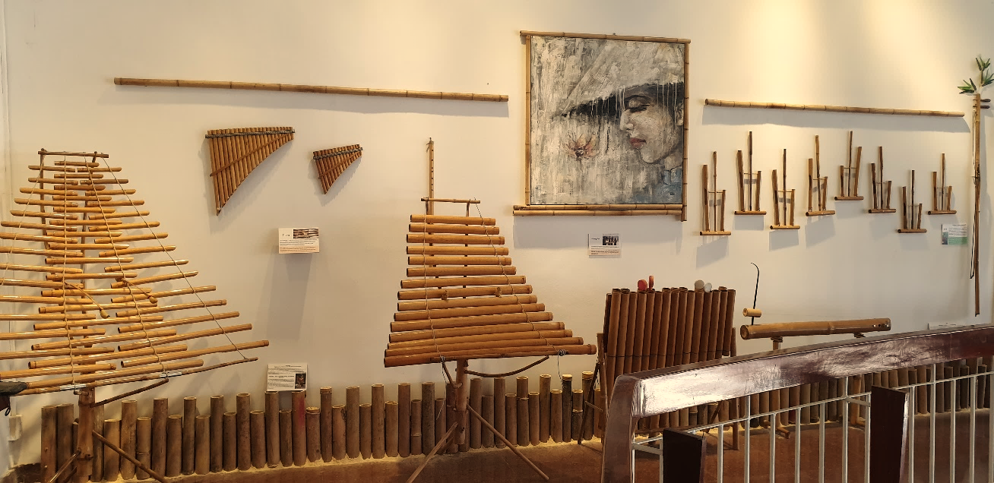
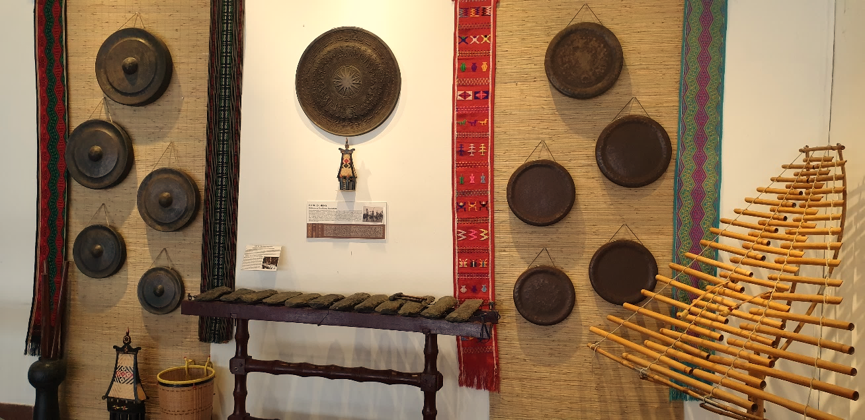
3. EXPERIENCE
FIVE SENSES EXPERIENCE
Tham quan trải nghiệm nhạc cụ
Không gian chụp hình với nghệ sĩ và khu lưu niệm được chuẩn bị sẵn
Giao lưu với các nghệ sĩ trong chương trình

Slide 17
Contents
A. About “SHAPE OF SOUND”
B. Nội dung âm nhạc & cảm xúc
C. Địa điểm & cơ sở vật chất
D. Đoàn ca múa nhạc music one
E. Time table
The Must See Show in Saigon

Slide 18
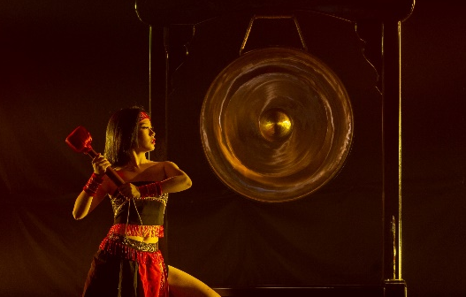
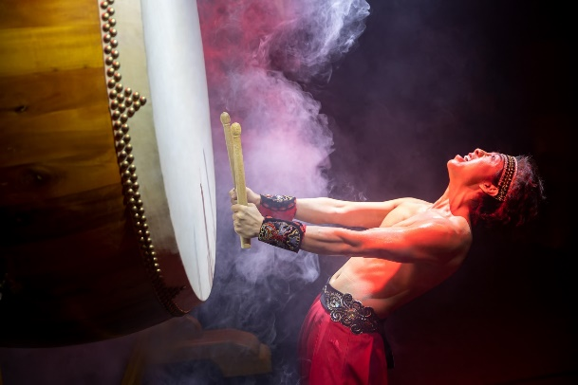
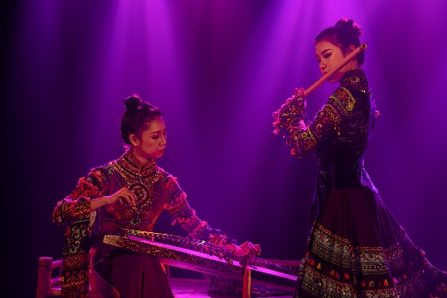
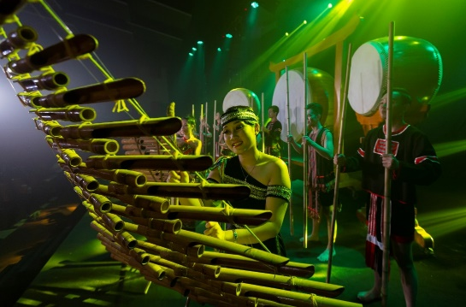
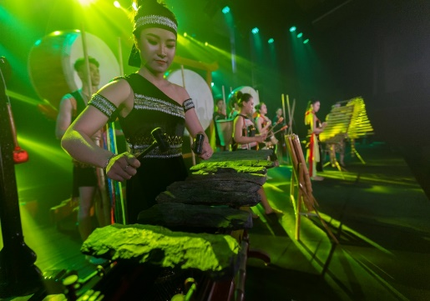
… THE SOUNDS OF FIVE ELEMENTS.
ÂM THANH CỦA KIM
Cồng, Chiêng, Chuông, Mỏ đồng được phối hợp trên nền nhạc,
ÂM THANH CỦA LỬA
Bản hòa điệu của tất cả các Bộ Gõ của VN, các loại Trống lớn nhỏ từ Bắc vào Nam được dàn dựng hùng tráng
ÂM THANH CỦA MỘC
Các nhạc cụ bằng Gỗ, Tre, Trúc với nhiều loại và lối trình diễn khác nhau
ÂM THANH CỦA SUỐI
Các nhạc cụ với kỹ thuật réo rắc mô tả hình tượng ngoài âm nhạc còn có Thanh âm cuộc sống
ÂM THANH CỦA THỔ
Đàn Đá VN sẽ được nâng tầm biểu diễn với các nhạc cụ đương đại

Slide 19
Nội dung âm nhạc và mạch cảm xúc
1/ Sky & Earth | Bánh Chưng Bánh Dày: Từ thuở lập quốc, người Việt đã có tinh thần lao động sáng tạo, hài hòa với Đất Trời, câu chuyện về vị vua Hùng thứ 18 về sự tiwsch Bánh Chưng hình Vuông và Bánh Dày hình Tròn tượng trưng cho Trời và Đất. Ca khúc thể hiện sự hùng tráng, lao động, khai hoang lập Quốc, âm thanh và tiếng động được thể hiện trong tác phẩm này như là sự khởi đầu của Việt Nam, từ đó đi ra các vùng miền khác nhau hình thành những cái nôi văn hóa khác nhau.
2/ Âm hưởng Tây Bắc: các dân tộc tậi đây đều có nét đặc trưng trong đời sống văn hóa, trang phục, âm nhạc, lễ hội và ngay cả nghệ thuật dung trong việc tỏ tình của các trai giá trong làng…
3/ Dân ca Bắc Bộ - Ngẫu Hứng Sông Đào: sự pha trộn Ca Trù và Quan họ Bắc Ninh… nghệ thuật cũng được Unesco công nhận là văn hóa phi vật thể của nhân loại… thể hiện sự độc đáo trên nền nhạc dương đại World Music…

Slide 20
Nội dung âm nhạc và mạch cảm xúc
4/ Câu chuyện của Tre: Từ thuở ấu thơ, cây tre đã thấm tình và ăn sâu vào con người, từ những âm thanh xào xạc, tiếng sáo diều, các loại âm thanh từ những nhạc cụ làm từ tre mang lại, cho đến sự dũng mãnh cứng cáp của Tre để xây dựng và bảo vệ Đất Nước, sự đàn hồi và dịu dàng của Tre như những lời ru khi tuổi về già… thân phận của con người cũng như câu chuyện của Tre… Các nhạc cụ được làm từ Tre rất độc đáo trong tác phẩm Câu Chuyện Của Tre
5/ Dạ Cổ Hoài Lang: là một tác phẩm kinh điển đầu tiên của nền Cải lương và Đờn ca Tài tử Nam bộ, đã có hơn 100 năm nhưng vẫn là tác phẩm được biểu diễn nhiều tại VN, cũng như tích Hòn Vọng Phu nổi tiếng, hình ảnh ảnh người phụ nữ chờ chồng đi chinh chiến trở về… nghệ thuật Đờn ca tài tử nam bộ được Unesco công nhận… nét độc đáo luyến láy cùng với sự biểu diễn đầy tài năng của các nghệ sĩ Tranh, Nhị, Bầu, Kìm là tứ tấu tuyệt đỉnh trong nghệ thuật này, tất cả được dàn dựng như một nam bộ thu nhỏ về sự phóng khoáng cũng như tâm tình của người dân nơi đây.

Slide 21
Nội dung âm nhạc và mạch cảm xúc
6/ The Fire of the Vietnamese Heart Beats: Trải qua văn hóa vùng miền, tác phẩm sẽ sâu chuỗi một Việt Nam sắc màu với một tiết tấu mạnh nhất trong chương trình, tất cả các loại trống của các dân tộc đều góp mặt trong chương trình…. Đây là tác phẩm thể hiện âm thanh của Hỏa (Lửa) rực cháy nhất trong chương trình như một nguồn năng lượng ẩn dấu bên trong của mỗi con người.
7/ The Spirit of Mother Land: Mỗi người trên thế giới này đều có một Quê hương, tinh thần dân tộc và Đất Mẹ đã được lập trình trong gien mỗi người dù bộn bề cuộc sống có khi chưa nhận ra. Tác phẩm độc đáo này được trình diễn như âm thanh của Thiền định, của bình an… được thể hiện bới những nhạc cụ chuông đồng… tạo nêm một âm thanh huyền ảo về sự bình an và tha thứ.
Tất cả diễn viên sẽ ra diễn trong phần cuối như một lời chào từ Shape Of Sound trong không khí nhẹ nhàng, vơi mùi hương, trà vối, các thức uống của VN cũng như những khám phá mới sau chương trình biểu diễn nghệ thuật.

Slide 22
Contents
A. About “SHAPE OF SOUND”
B. Nội dung âm nhạc & cảm xúc
C. Địa điểm & cơ sở vật chất
D. Đoàn ca múa nhạc music one
E. Time table
The Must See Show in Saigon

Slide 23
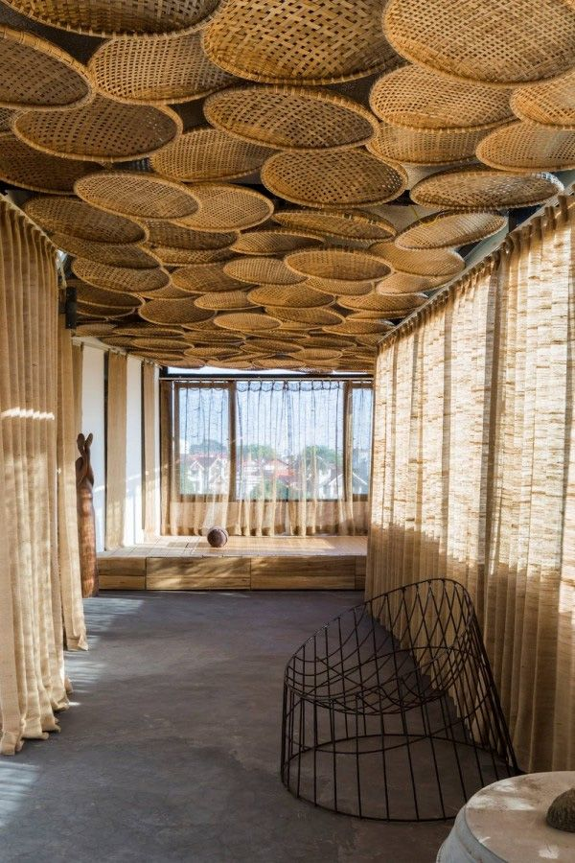
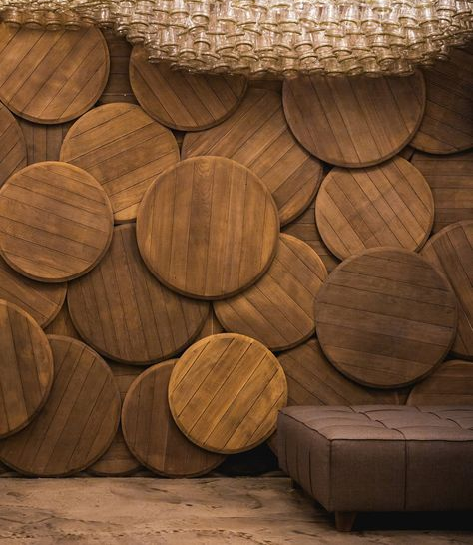
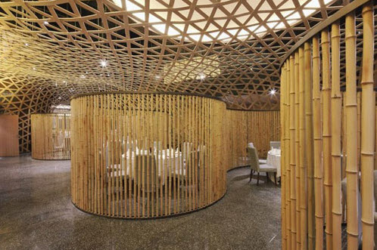
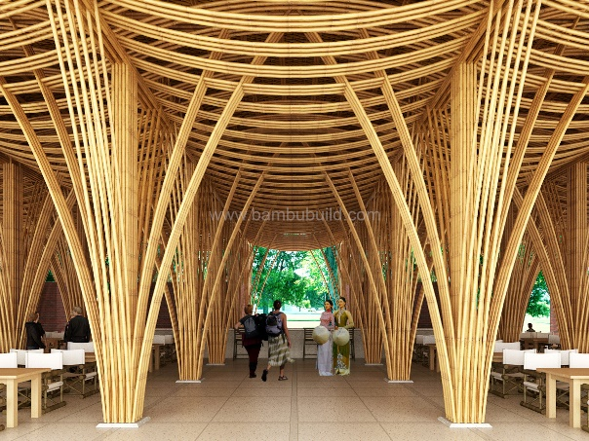
The Must See Show in Saigon
DECORATION
Sảnh đón Khách, không gian tiệc nhẹ trước mỗi buổi diễn… sẽ được thiết kế lại cho phù hợp với chương trình Shape of Sound

Slide 24
Contents
A. About “SHAPE OF SOUND”
B. Nội dung âm nhạc & cảm xúc
C. Địa điểm & cơ sở vật chất
D. Đoàn ca múa nhạc music one
E. Time table
The Must See Show in Saigon

Slide 25
The Must See Show in Saigon
NGHỆ SĨ ĐOÀN CA MÚA NHẠC MUSIC ONE

Slide 26
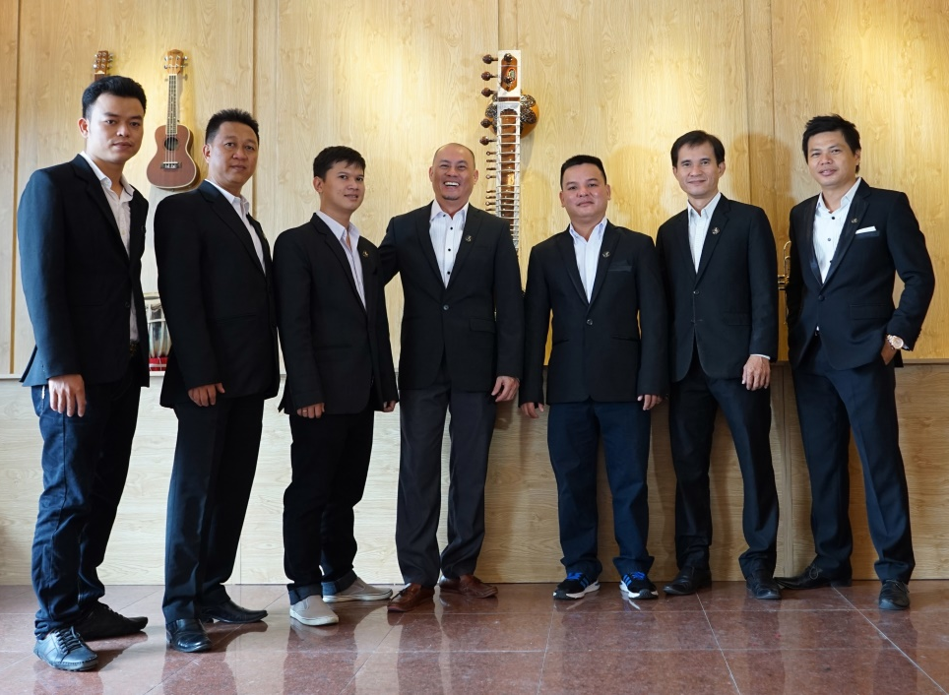
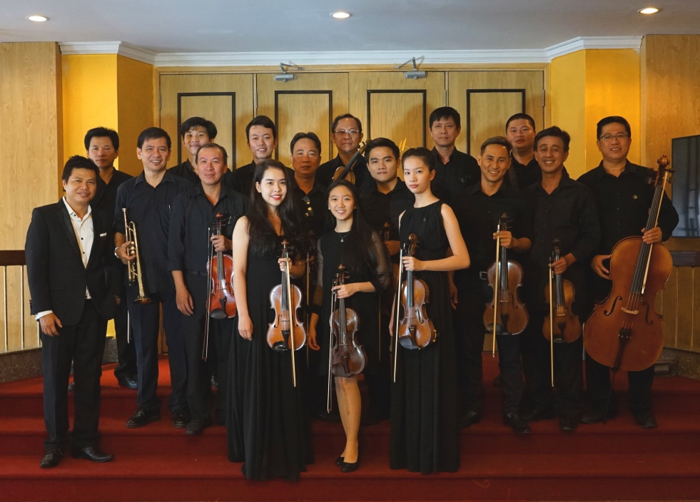
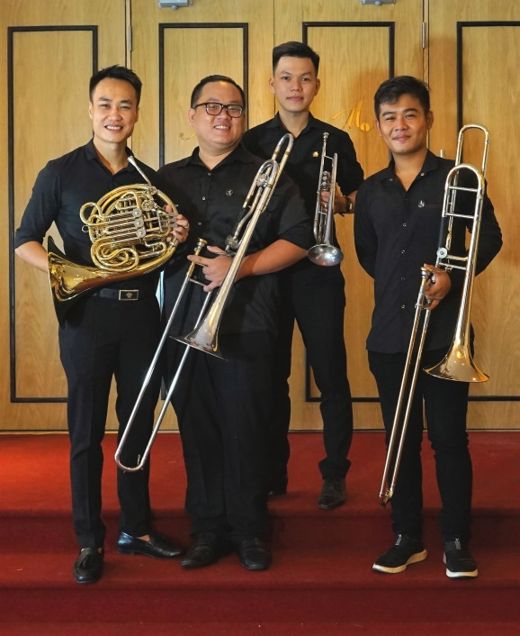
NGHỆ SĨ ĐOÀN CA MÚA NHẠC MUSIC ONE
Ban nhạc nhẹ
Nghệ sĩ Bộ Dây
Nghệ sĩ Bộ Brass

Slide 27
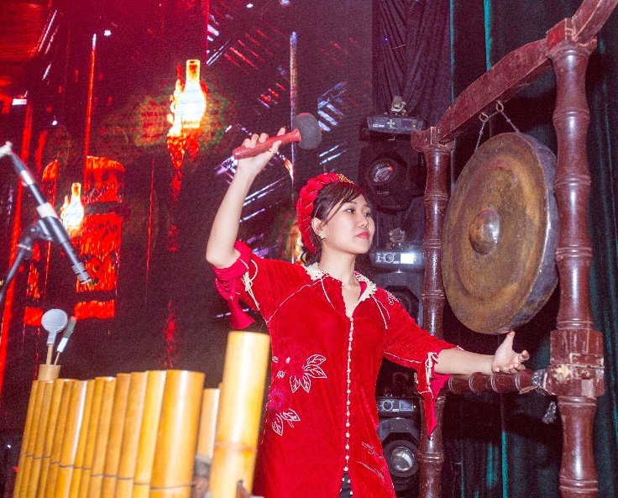
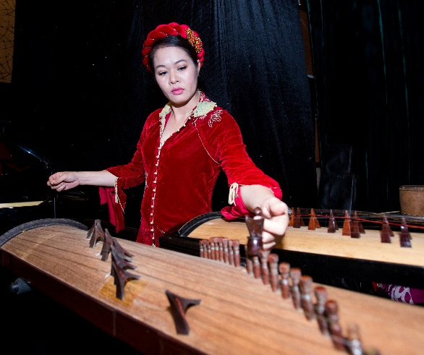
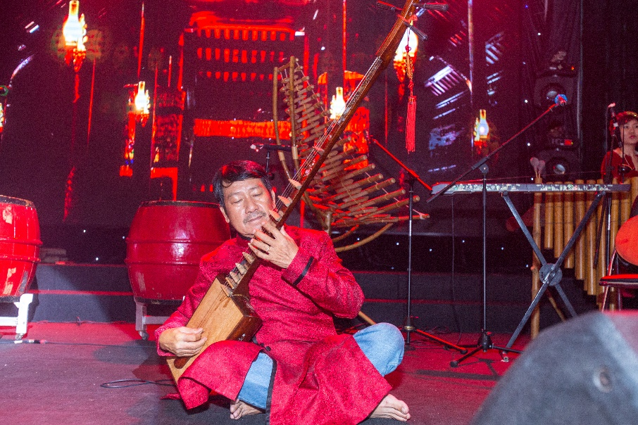
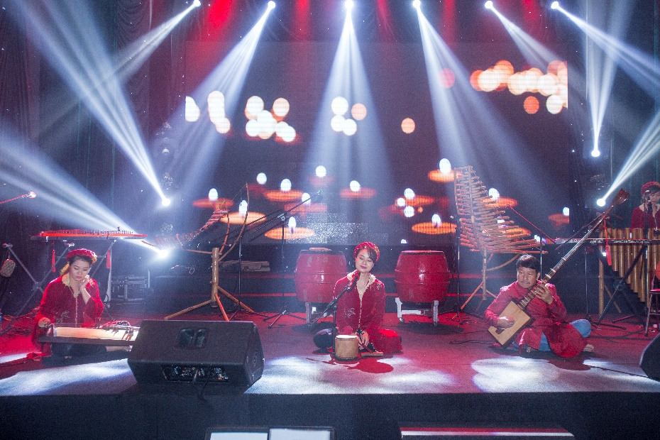
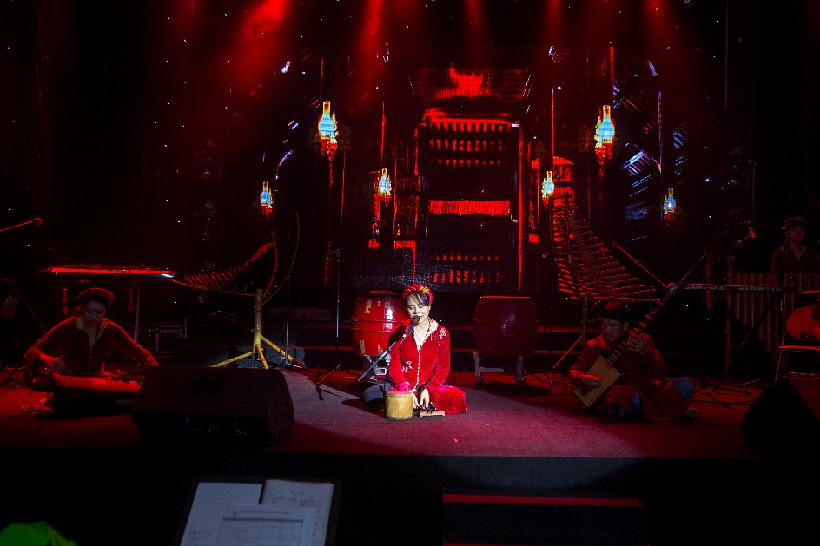
NGHỆ SĨ ĐOÀN CA MÚA NHẠC MUSIC ONE
Nghệ sĩ Nhạc Dân tôc
Các Nghệ sĩ Đoàn Ca Múa Nhạc Music One

Slide 28
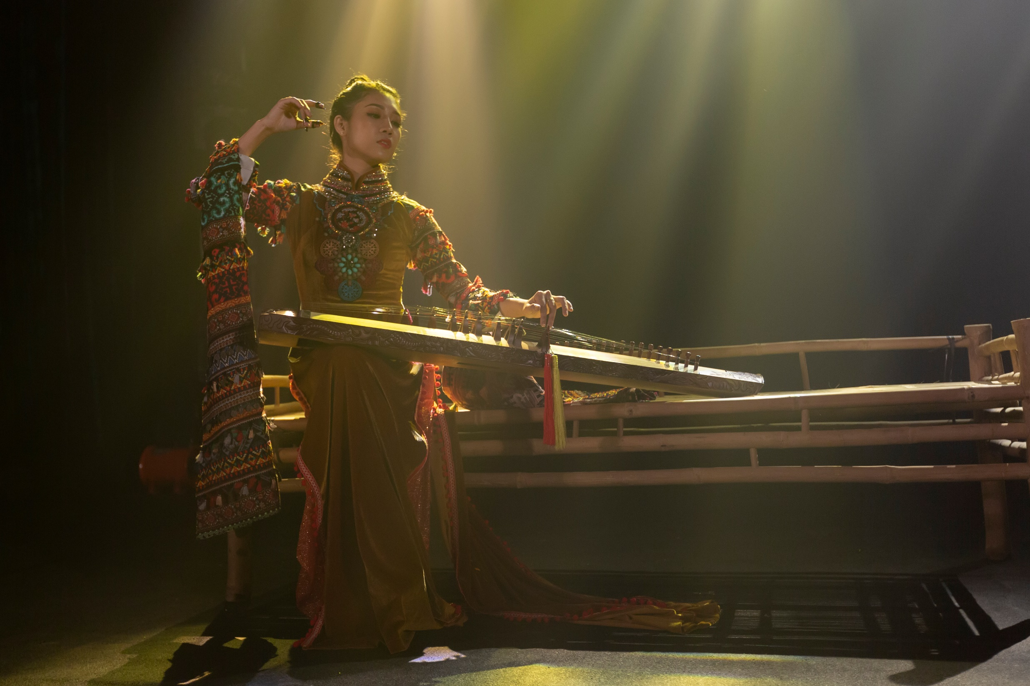
Nghê sĩ đàn Tranh của Shape of Sound
Đàn Tranh không chỉ là sự mềm mại của cô gái VN mà lối trình diễn sẽ thoát ra những rào cản, thể hiện theo chiều kích khác của nội tâm, sự uẩn khúc, dằn xé và nội tâm.
ÂM THANH CỦA MỘC

Slide 29
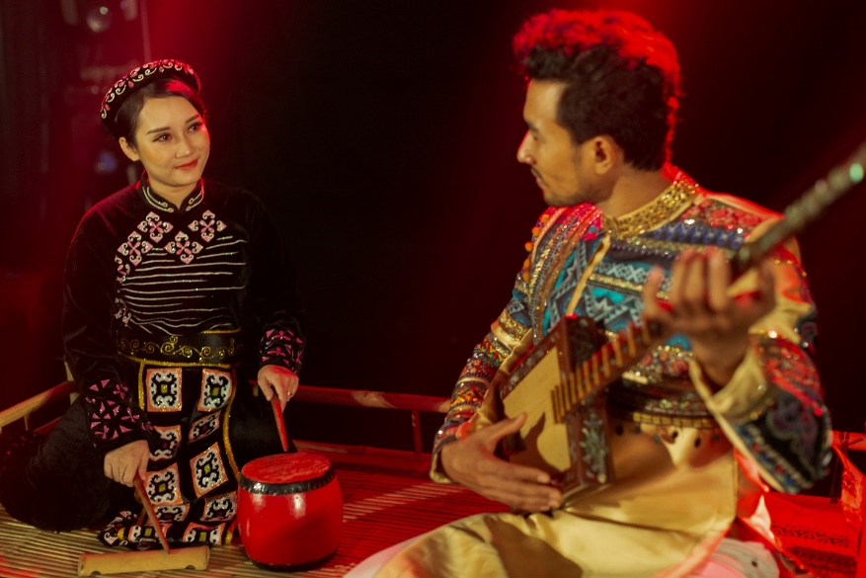
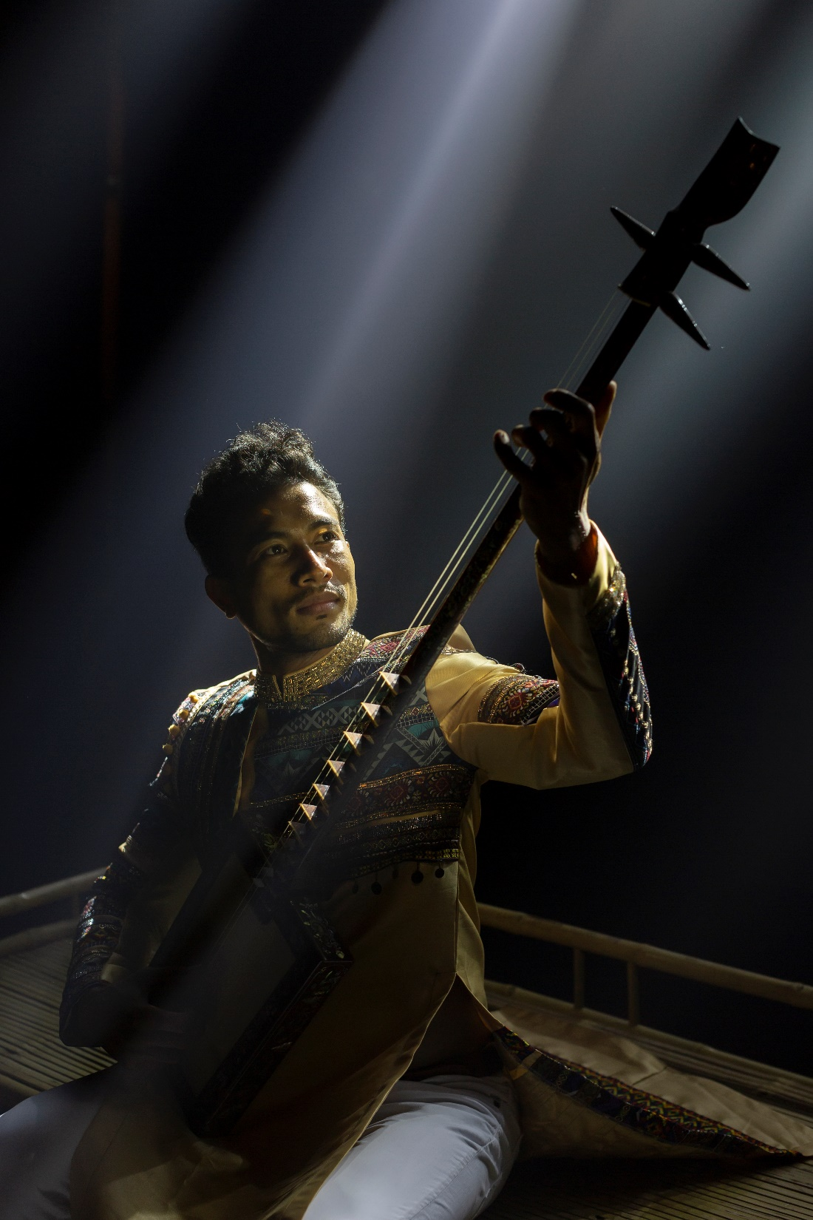
Nghê sĩ của Shape of Sound
trong các buổi tập dợt của chương trình.
Đàn Đáy là một trong những nhạc cụ chỉ có ở VN
ÂM THANH CỦA MỘC

Slide 30
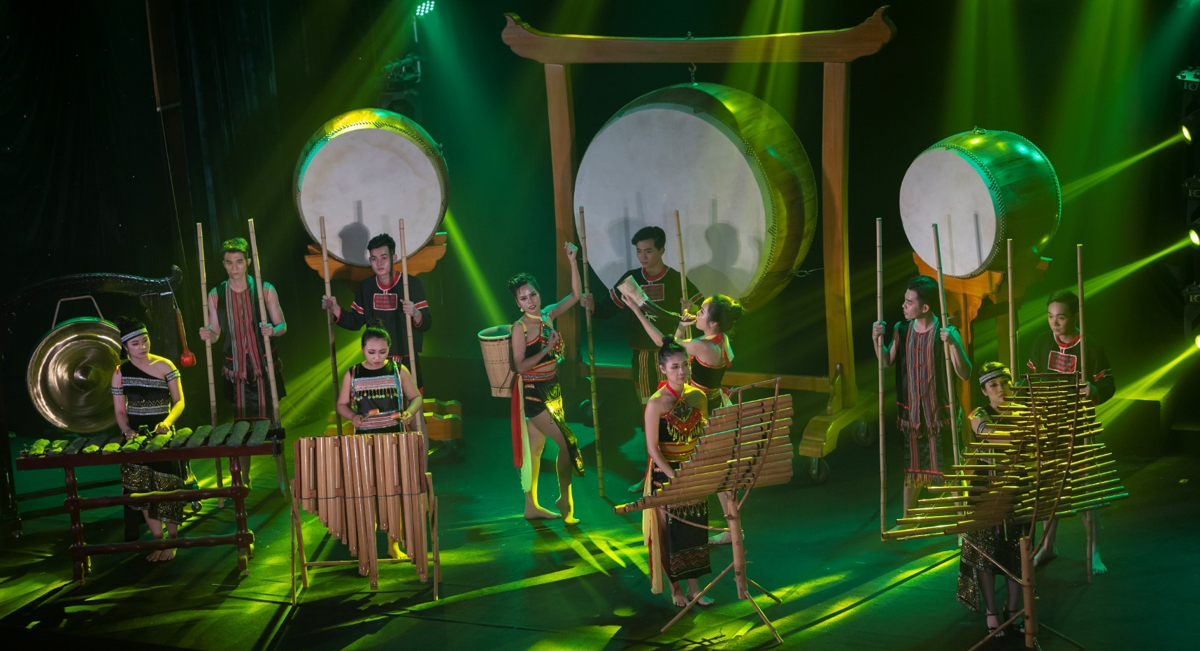
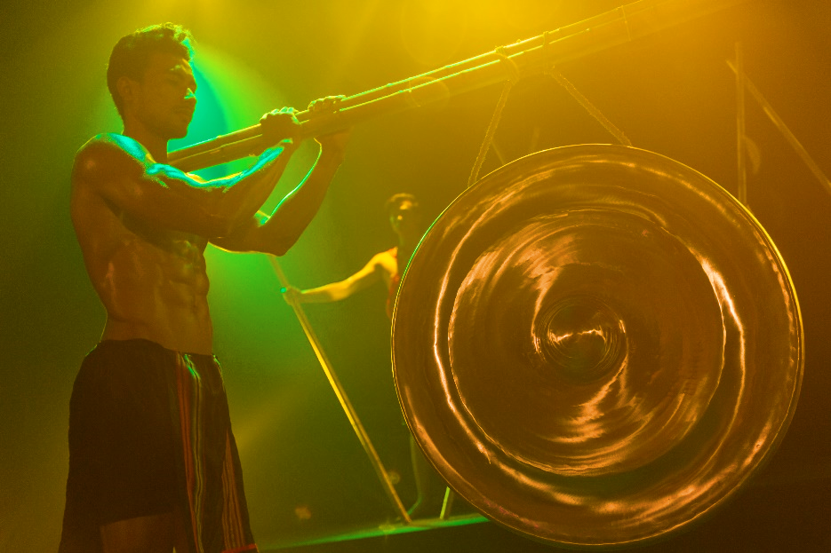
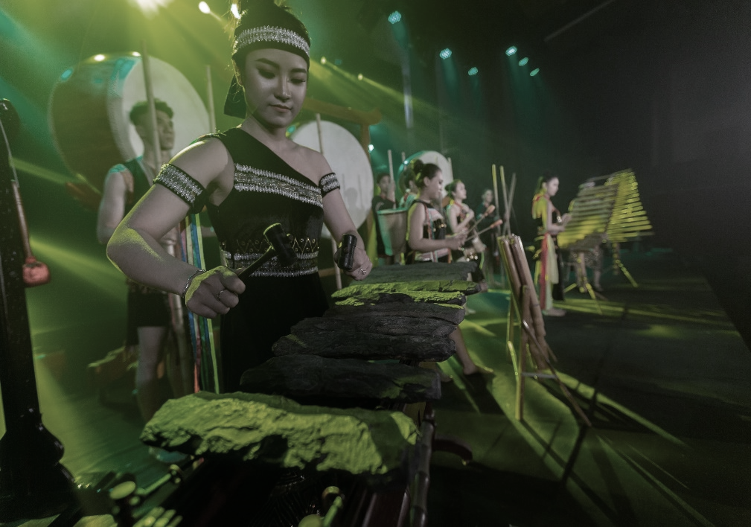
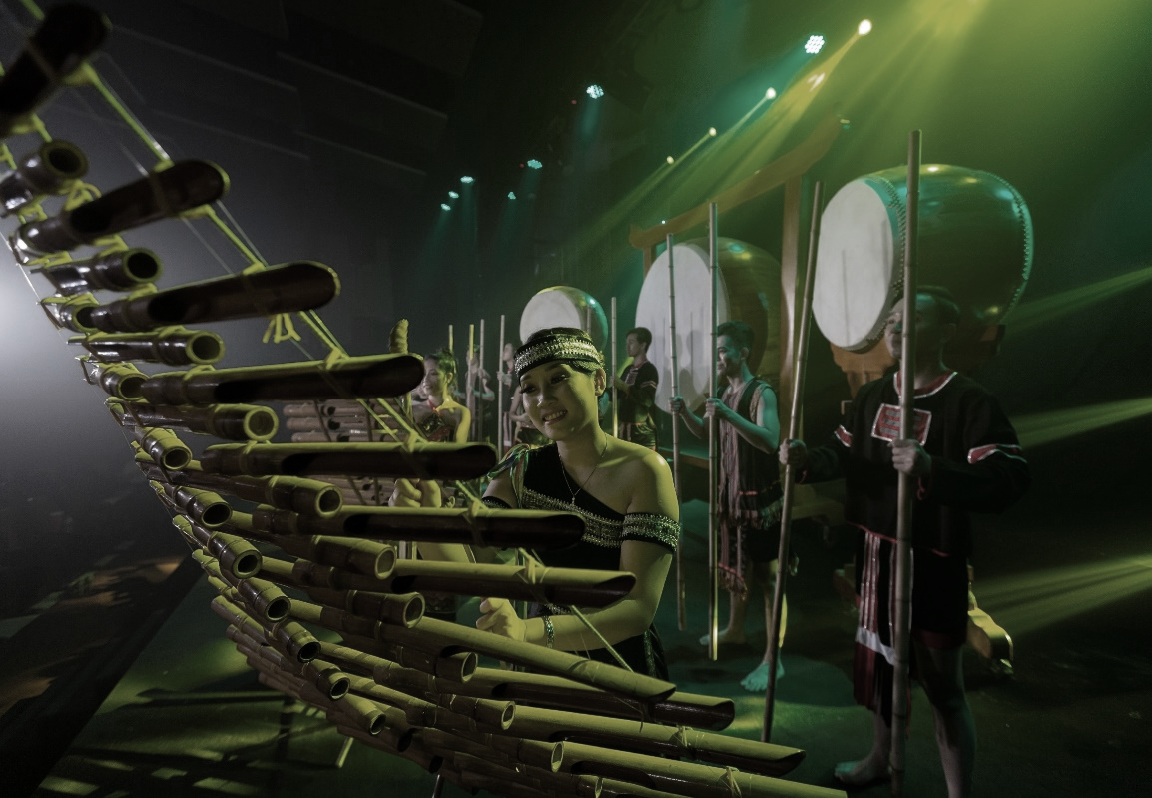
ÂM THANH CỦA SUỐI
Shape of Sound
Các nhạc cụ với kỹ thuật của các nhạc cụ T’rung, Klong-put… hòa với Đàn Đá…réo rắc như dòng Suối chảy, mô tả hình tượng ngoài âm nhạc còn có Thanh âm cuộc sống

Slide 31
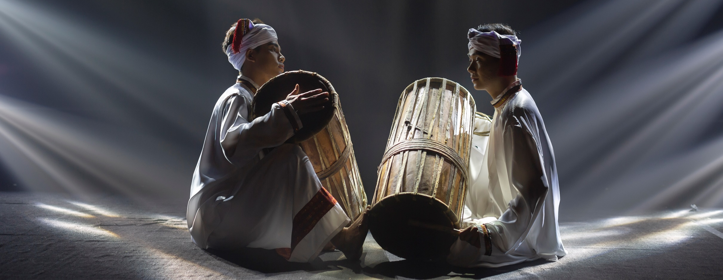
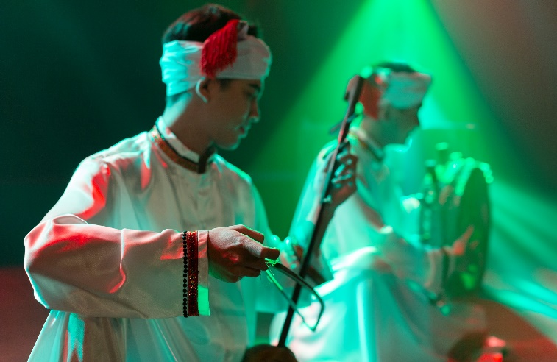
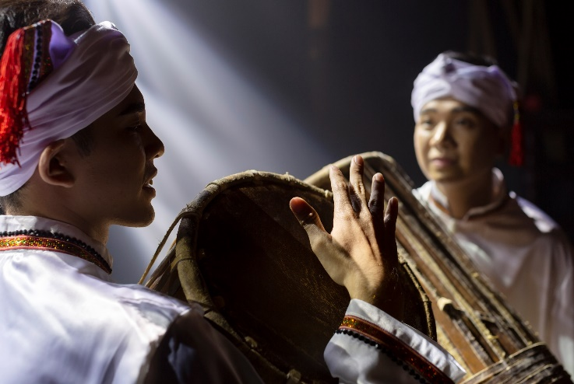
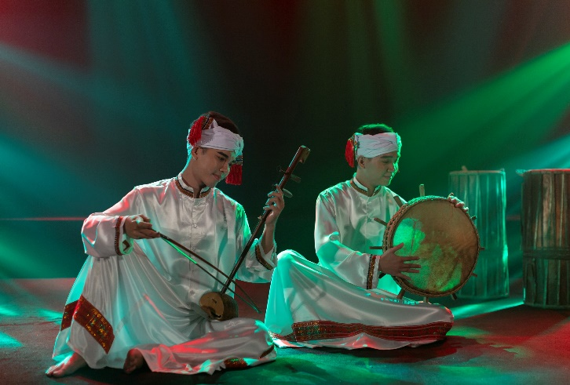
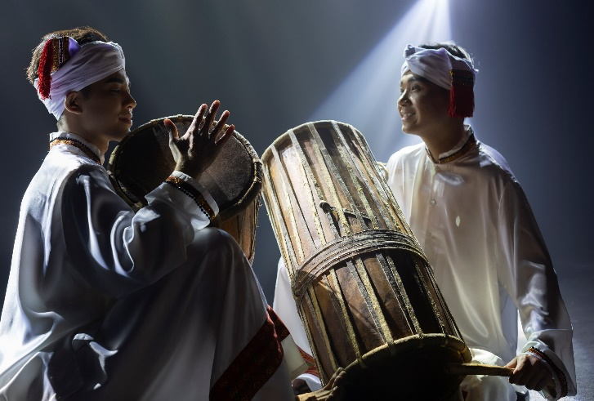
Tiếng Trống Pa-ra-nưng và Ghi-năng của dân tộc Chăm

Slide 32
… đến Trống Đồng hung vĩ từ thuở lập Nước

Slide 33
1. TRANG PHỤC
Tất cả trang phục sẽ được thiết kế cho từng diễn viên, mang đến một cái nhìn mới mẻ, huyền thoại đương đại, và tính mỹ thuật cao.
GIÁC QUAN
NHÌN
4. NGHỆ THUẬT ÁNH SÁNG
Ánh sáng luôn đi theo hướng ánh sáng ngược, tạo đường nét và hiệu ứng thị giác
2. NGHỆ THUẬT BIỂU DIỄN
Mỗi nhạc sĩ, nghệ sĩ đều thể hiện sự say mê, đều là một diễn viên biết diễn xuất hình thể, nghệ thuật biểu diễn ngoài chuyên môn
5. NGHỆ THUẬT SẮP ĐẶT
Cách bố trí nhạc cụ cố định và cho nghệ nhân được cân nhắc chi tiết, có 3 lớp diễn viên:
Nhạc công dàn nhạc cố định
Ca sĩ, vũ công, diễn viên
Nghệ nhân các nhạc cụ dân tộc
3. DÀN DỰNG SÂN KHẤU
Mỹ thuật, tương tác được với khán giả, kỹ thuật và kỷ xảo.
Âm thanh thật hoàn hảo cho từng loại nhạc cụ được rõ ràng và lung linh

Slide 34
NGHỆ THUẬT BIỂU DIỄN
Mỗi nhạc sĩ, nghệ sĩ đều thể hiện sự say mê, đều là một diễn viên biết diễn xuất hình thể, nghệ thuật biểu diễn ngoài chuyên môn
Các Nghê sĩ của Shape of Sound
trong các buổi tập dợt của chương trình.

Slide 35
NGHỆ THUẬT BIỂU DIỄN
Mỗi nhạc sĩ, nghệ sĩ đều thể hiện sự say mê, đều là một diễn viên biết diễn xuất hình thể, nghệ thuật biểu diễn ngoài chuyên môn
Các Nghê sĩ của Shape of Sound
trong các buổi tập dợt của chương trình.

Slide 36
The Must See Show in Saigon
Contents
A. About “SHAPE OF SOUND”
B. Nội dung âm nhạc & cảm xúc
C. Địa điểm & cơ sở vật chất
D. Đoàn ca múa nhạc music one
E. Timing | SHOW DEMO

Slide 37
The Must See Show in Saigon
… SEE YOU SOON

